Slide 1
বিসমিল্লাহির রহমানির রহিম

Slide 2
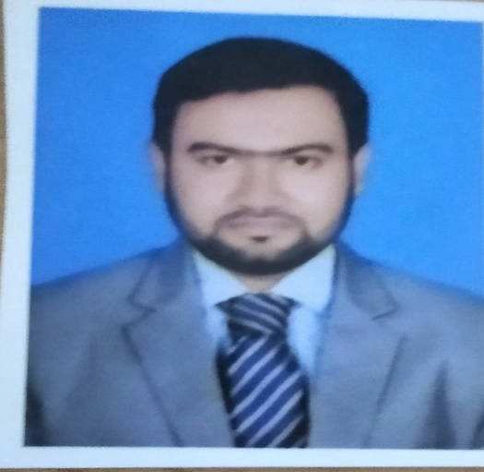
Md Anowar Hasan
Assistant teacher (Religion)
Mogoltuly S.D BI.Girls Hihg School
01762808062
Class-10
Islamic Studies
Chapter -3
Hajj

Slide 3
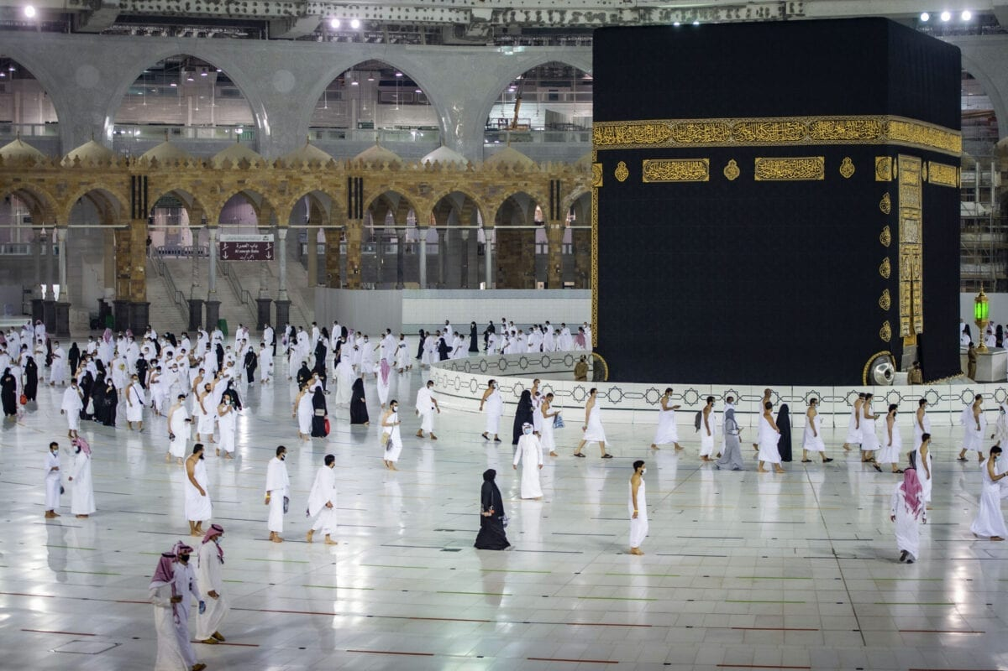

Slide 4
হজ্জ

Slide 5
শিখনফলঃ
হজ্জের গুরুত্ব বলতে পারবে
বিশ্ব ভ্রাতৃত্ব প্রতিষ্ঠায় অবদান রাখতে পারবে
মানবিকতা বিকশিত হবে।

Slide 6
হজের ফরজ ৩টি
এক. ইহরাম বাঁধা।
দুই. উ’কুফে আ’রাফা (বা আরাফাতের ময়দানে অবস্থান করা)।
তিন. তাওয়াফুয জিয়ারাত।

Slide 7
হজের ওয়াজিব ৬টি
এক. ‘সাফা ও মারওয়া’ পাহাড়গুলো মধ্যে ৭ বার সায়ি করা।
দুই. অকুফে মুযদালিফায় (৯ই জিলহজ) অর্থাৎ সুবহে সাদিক থেকে সূর্যদয় পর্যন্ত একমুহূর্তের জন্য হলেও অবস্থান করা।
তিন. মিনায় তিন শয়তান (জামারাত) সমূহকে পাথর নিক্ষেপ করা।
চার. ‘হজে তামাত্তু’ ও ‘কিবরান’ কারীরা ‘হজ’ সমাপনের জন্য দমে শোকর করা।
পাঁচ. ইহরাম খোলার পূর্বে মাথার চুল কাটা।
ছয়. মক্কার বাইরের লোকদের জন্য তাওয়াফে বিদা অর্থাৎ মক্কা থেকে বিদায়কালে তাওয়াফ করা।

Slide 8
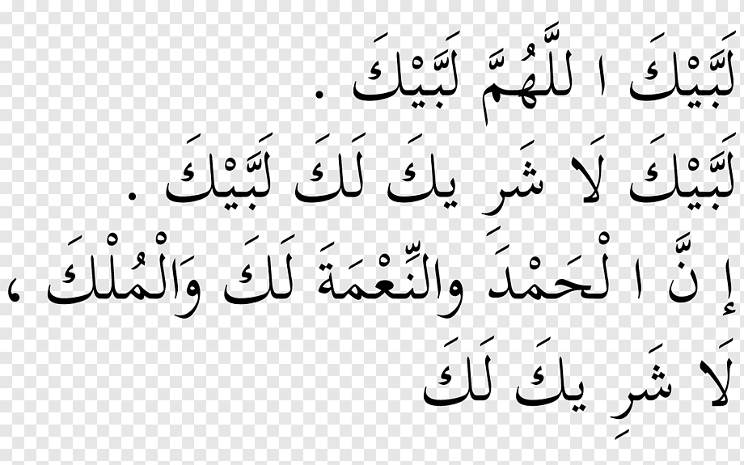
হজ্জের তালবিয়া

Slide 9
দলীয় কাজ
১। হজ্জের শিক্ষা ব্যাখ্যা কর।
২। হজ্জের ওয়াজিব গুলো লিখ।
৩। “হাজীদের সম্মান ও মর্যাদা অনেক বেশি” বিষয়টি বুঝিয়ে লিখ।

Slide 10
মূল্যায়ন
হজ্জের অর্থ কি?
হজ্জের ফরজ কয়টি?
হজ্জের সময় শয়তানের উদ্দেশ্যে কোন স্থানে পাথর নিক্ষেপ করতে হয়।
হাজীগণ কোথায় এক সাথে মাগরিব ও এশার সালাত আদায় করেন।

Slide 11
বাড়ীর কাজ
হজ্জ কে বিশ্ব মুসলিমের মহা সম্মেলন বলা হয় কেন ? ব্যাখ্যা কর।

Slide 12
ধন্যবাদ

